Slide 1
Carrera de Ingeniería Civil
“ESTUDIO, DISEÑO GEOMÉTRICO Y GEOTÉCNICO DE LA VÍA QUE CONDUCE A LOS DEPÓSITOS CONJUNTOS DE MUNICIONES “TAURA””

Slide 2
AUTOR :
Sr. Capt. De.e. rodrigo javier urbina ll
DIRECCIÓN:
Ing. Patricio romero f. MSc.
Ing. Franco Rojas R. MSc.
DIRECTOR
CODIRECTOR

Slide 3
TEMARIO:
INTRODUCCIÓN Y DATOS GENERALES DEL PROYECTO
TOPOGRAFÍA
DISEÑO GEOMÉTRICO
ESTUDIOS DE SUELOS
DISEÑO DE PAVIMENTOS ( RÍGIDO Y FLEXIBLE )
ANÁLISIS DE PRECIOS Y PRESUPUESTO REFERENCIAL
CONCLUSIONES Y RECOMENDACIONES

Slide 4
Antecedentes
Introducción
La red vial actual de la Base de Taura.
Para el caso de la Norma NEVI-12
CONCEPTO
UNIDAD
Kilometraje
Kilómetro
Distancia
Acumulada
“ Dm “ ( Abscisa )
El diseño de vial se debe considerar :
Radios de Giro en Curvas Horizontales.
Curvas Verticales.
Espesor de la capa de pavimento a fin de mantener un nivel de servicio aceptable, por su período de diseño.

Slide 5
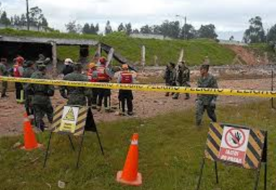
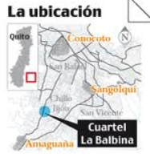
Justificación del Proyecto
Datos Generales
El CC.FF.AA , se encuentra ejecutando el “ PROYECTO DE PROTECCIÓN A LA POBLACIÓN CIVIL EN EL ALMACENAMIENTO Y MANEJO DE MUNICIONES Y EXPLOSIVOS ”
Citar dos hechos importantes :
Explosión en la Balvina.
Tres Fallecidos y 190 heridos

Slide 6
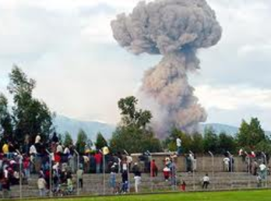
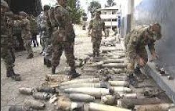
Justificación del Proyecto
Datos Generales
Explosión en Riobamba.
Siete fallecidos y 650 heridos

Slide 7
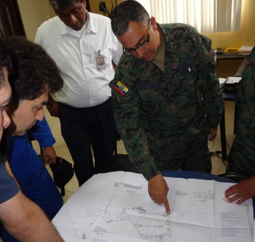
Introducción
Objetivo General:
Ejecutar los estudios, análisis y diseño geométrico y geotécnico de la vía que conduzca a los depósitos de munición conjunta.
Aportar al cumplimiento del Proyecto a la Población civil del CC.FF.AA.

Slide 8
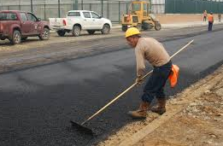
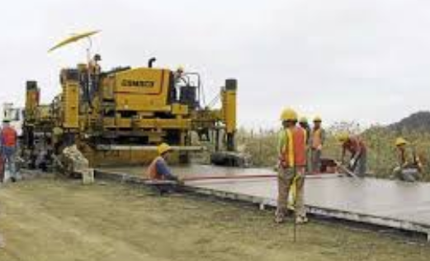
Introducción
Objetivos Específicos:
Realizar el Levantamiento Topográfico del terreno donde se ejecutará el proyecto.
Realizar el diseño horizontal y vertical.
Realizar los estudios geotécnicos para el diseño de pavimentos.
Realizar el diseño y recomendación sobre el pavimento a usarse.
Realizar el presupuesto del costo referencial de la vía.

Slide 9
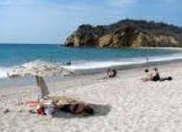
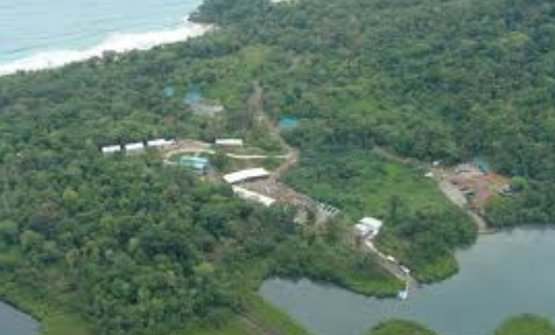
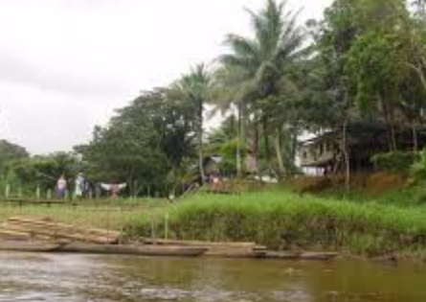
CONSIDERACIONES BÁSICAS
TOPOGRAFÍA
En todo proyecto de ingeniería es el punto de partida.
La metodología a usarse depende de varios factores :
Vegetación.
Clima.
Accesibilidad a la zona.
Plazo de ejecución.

Slide 10
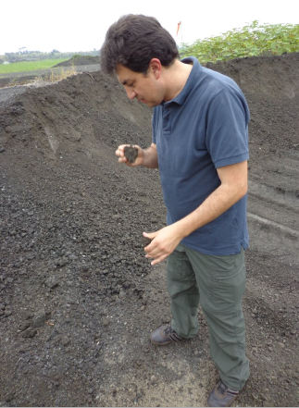
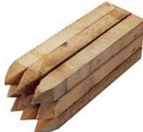
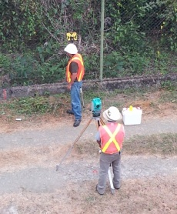
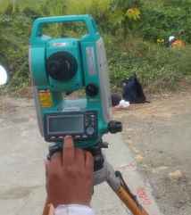
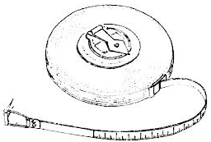
Topografía
Fases de Ejecución
1.- Trabajos de Planificación
Equipo a usarse.
Disponibilidad de Transporte.
Visita de Campo.
Selección de material (Cinta métrica, estacas, pintura, clavos, chalecos reflectivos, machetes )
Selección de personal para trabajo de campo.

Slide 11
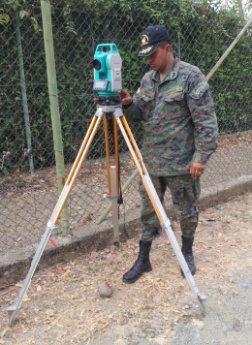
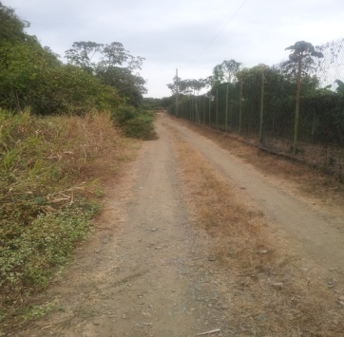
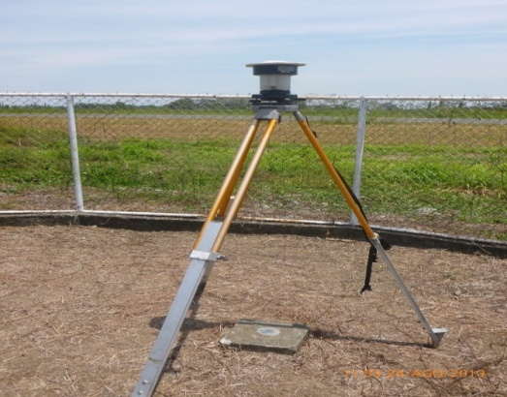
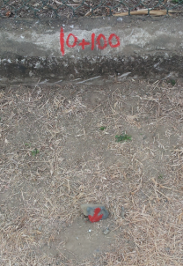
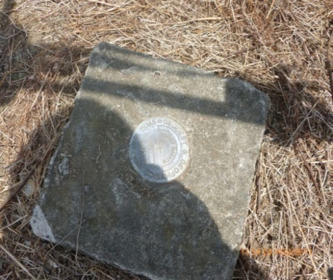
Topografía
Fases de Ejecución
2.- Trabajos de Campo
Colocación de puntos de referencia.
Medición de ancho de vía existente.
Ubicación de estaciones.
Levantamiento topográfico de la Faja.
Ubicación de puntos de referencia IGM.

Slide 12
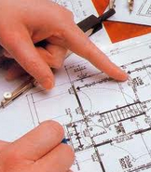
Topografía
Fases de Ejecución
3.- Trabajos de Gabinete
Importar datos de la Estación.
Procesar datos.
Dibujo de planos.

Slide 13
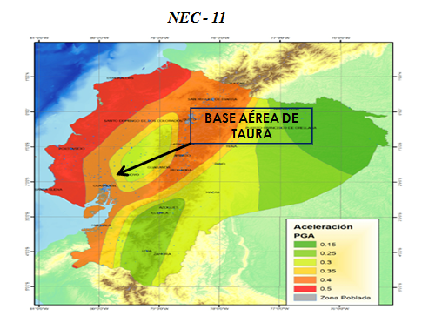
DISEÑO GEOMÉTRICO
Definición del Trazado
Para establecer la ruta y el trazado más conveniente se deben tomar en cuenta los siguientes aspectos :
Facilidad de Movilidad.
Riesgo Sísmico Local.
Seguridad Vial.
Estabilidad de Taludes.
Clasificación y Tipología de Ruta.

Slide 14
DISEÑO GEOMÉTRICO
NORMA NEVI-12
Clasificar las vías en Base al TPDA.
CLASIFICACION FUNCIONAL DE LAS VIAS EN BASE AL TPDA d
Descripción | Clasificación Funcional | Tráfico Promedio Diario Anual (TPDA d) al año de horizonte.
Autopista | AP2 | 80000 | 120000
 | AP1 | 50000 | 80000
Autovía o Carretera Multicarril | AV2 | 26000 | 50000
 | AV1 | 8000 | 26000
Carretera de 2 Carriles | C1 | 1000 | 8000
 | C2 | 500 | 1000
 | C3 | 0 | 500
C ₁ = Equivale a carretera de mediana capacidad.
C ₂ = Equivale a carretera convencional básica y camino básico.
C ₃ = Camino agrícola / forestal.

Slide 15
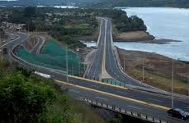
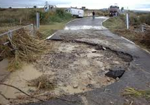
DISEÑO GEOMÉTRICO
NORMA NEVI-12
Años de Operación ( n ).
Desde
Hasta
Proyectos de rehabilitación y mejoras n = 20 años.
Proyectos especiales de nuevas vías n = 30 años.
Mega Proyectos Nacionales n = 50 años.

Slide 16
DISEÑO GEOMÉTRICO
NORMA NEVI-12
TIPO DE VÍA ESCOGIDA SEGÚN LA NORMA

Slide 17
DISEÑO GEOMÉTRICO
RADIO MINIMO DE CURVATURA
Se calculan usando la siguiente ecuación :
Tasa de Sobreelevación " e " en ( % ) | Tipo de Área
10 | Rural Montañosa
8 | Rural plana
6 | Suburbana
4 | Urbana
e = 0.17 ( Se toman valores entre 0.17 -0.10 )
f = 8 %
V = 60 Km / h.
R = ?

Slide 18
DISEÑO GEOMÉTRICO
GRADO DE CURVATURA
Es el ángulo sustentado en el centro de un círculo de radio R por un arco de 100 pies o de 20 metros:
Velocidad de Diseño ( Km /h ) | Factor de Fricción Máxima | Peralte máximo 10 %
 |  | Radio ( m ) |  | Grado de Curvatura
 |  | Calculado | Recomendado
30 | 0,17 | 26,2 | 25 | 45 | º | 50 | ´
40 | 0,17 | 46,7 | 45 | 25 | º | 28 | ´
50 | 0,16 | 75,7 | 75 | 17 | º | 17 | ´
60 | 0,15 | 113,4 | 115 | 9 | º | 58 | ´
70 | 0,14 | 160,8 | 160 | 7 | º | 10 | ´
80 | 0,14 | 210 | 210 | 5 | º | 27 | ´
90 | 0,13 | 277,3 | 275 | 4 | º | 10 | ´
100 | 0,12 | 357,9 | 350 | 3 | º | 11 | ´
110 | 0,11 | 453,7 | 455 | 2 | º | 31 | ´
120 | 0,09 | 596,8 | 595 | 1 | º | 56 | ´

Slide 19
DISEÑO GEOMÉTRICO
CURVAS VERTICALES
Los tramos consecutivos de rasante serán enlazados con curvas verticales cuando la diferencia algebraica de pendientes sea mayor a 1 %:
L = K x A
K = 11 Curva Convexa
10 PI Verticales en el Proyecto
K = 18 Curva Cóncava

Slide 20
DISEÑO GEOMÉTRICO
CÁLCULO DE CURVAS VERTICALES
G₁ %
G ₂ %
0.263
-8.84
420,0
690.0
Abscisa Inicial : Dm 000,00.
Abscisa Final : Dm 420,00.
ANEXO " A " ( CÁLCULO DE CURVAS VERTICALES Y VOLUMENES DE CORTE Y RELLENO ).
Si se resta del 100% la diferencia entre cortes y rellenos da un valor de 3.77 %.

Slide 21
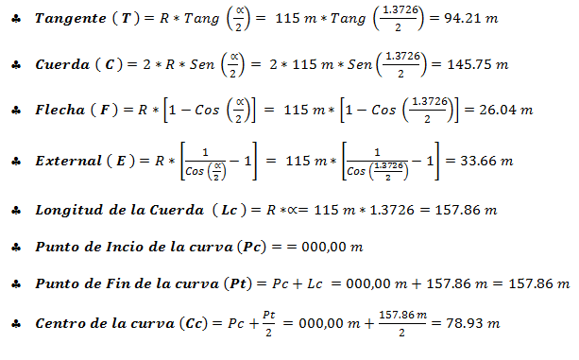
DISEÑO GEOMÉTRICO
CÁLCULO DE CURVAS CIRCULARES
En el presente proyecto existen 8 curvas circulares :
R = 115 m.
α = 78⁰38´53"
Abscisa = Dm 000,00

Slide 22
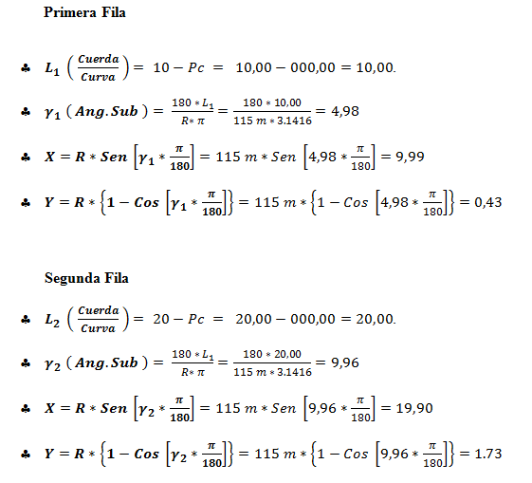
DISEÑO GEOMÉTRICO
CÁLCULO DE CURVAS CIRCULARES
ANEXO " B " ( CÁLCULO DE CURVAS CIRCULARES ).

Slide 23
DISEÑO GEOMÉTRICO
CÁLCULO DE CURVAS CIRCULARES
Curva Horizontal de PC a CC
 |  | Estación | l(cuerda/curva) | g(Ang. Sub.) | X | Y
Pc | Dm | 000,00
 | Dm | 010,00 | 10,00 | 4,98 | 9,99 | 0,43
 | Dm | 020,00 | 20,00 | 9,96 | 19,90 | 1,73
 | Dm | 030,00 | 30,00 | 14,95 | 29,66 | 3,89
 | Dm | 040,00 | 40,00 | 19,93 | 39,20 | 6,89
 | Dm | 050,00 | 50,00 | 24,91 | 48,44 | 10,70
 | Dm | 060,00 | 60,00 | 29,89 | 57,31 | 15,30
 | Dm | 070,00 | 70,00 | 34,88 | 65,76 | 20,65
Cc | Dm | 078,93 | 0,00 | 0,00 | 0,00 | 0,00
Cc | Dm | 078,93 | 0,00 | 0,00 | 0,00 | 0,00
Cc | Dm | 078,93 | 0,00 | 0,00 | 0,00 | 0,00
Curva Horizontal de Pt a CC
 |  | Estación | l(cuerda/curva) | g(Ang. Sub.) | X | Y
Pt | Dm | 157,86
 | Dm | 150,00 | 7,86 | 3,91 | 7,85 | 0,27
 | Dm | 140,00 | 17,86 | 8,90 | 17,79 | 1,38
 | Dm | 130,00 | 27,86 | 13,88 | 27,59 | 3,36
 | Dm | 120,00 | 37,86 | 18,86 | 37,18 | 6,17
 | Dm | 110,00 | 47,86 | 23,84 | 46,49 | 9,81
 | Dm | 100,00 | 57,86 | 28,83 | 55,45 | 14,25
 | Dm | 090,00 | 67,86 | 33,81 | 63,99 | 19,45
 | Dm | 080,00 | 77,86 | 38,79 | 72,04 | 25,36
Cc | Dm | 078,93 | 78,93 | 39,32 | 72,88 | 26,04
Cc | Dm | 078,93 | 0,00 | 0,00 | 0,00 | 0,00

Slide 24
DISEÑO GEOMÉTRICO
Tangentes Intermedias Mínimas entre Curvas Circulares
Dar seguridad y confortabilidad al usuario.
Unir dos curvas verticales consecutivas.
Velocidad de Diseño (Km / h ) | X ( m ) |  | L ( m )
 | Mínimo | Máximo | Mínimo | Máximo
Hasta 59 | 10 | 10 | 22 | 35
60 - 79 | 10 | 13 | 34 | 44
80 - 100 | 16 | 16 | 45 | 50
ANEXO " C " ( TANGENTES INTERMEDIAS MÍNIMAS ).

Slide 25
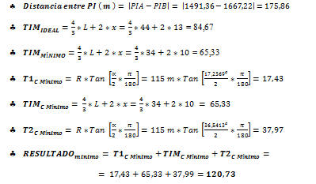
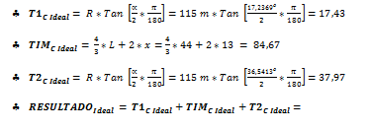
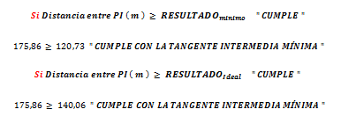
DISEÑO GEOMÉTRICO
Tangentes Intermedias Mínimas entre Curvas Circulares

Slide 26
ESTUDIOS DE SUELOS
Proceso de Toma y Transporte de Muestras hacia el Laboratorio
Parte Importante al igual que la Topografía ya que el suelo es el espacio físico de cimentación :
Primera .- Durante la elección de la ruta.
Se debe ejecutar en dos etapas
Segunda .- Luego de la conclusión de estudios geotécnicos
Para el caso de la vía el suelo encontrado en los ensayos son LIMOS ORGÁNICOS DE PLASTICIDAD ALTA Y BAJA en todo el sector donde se encuentra prevista la ubicación de la vía.

Slide 27
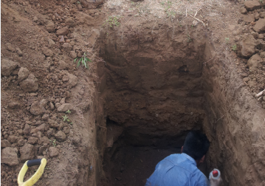
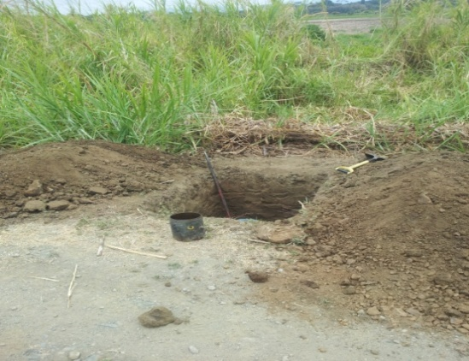
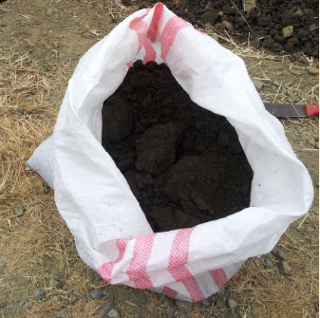
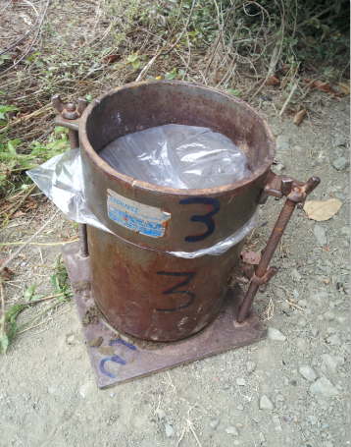
ESTUDIOS DE SUELOS
Toma de Muestras
MUESTRAS ALTERADAS
MUESTRAS INALTERADAS
Obtenidas en procesos de excavación, estas deben ser representativas de cada capa de suelo que se atraviese,
Se obtiene de suelos finos que puedan moldearse sin que se disgreguen

Slide 28
ESTUDIOS DE SUELOS
GRANULOMETRÍA
TAMIZ | DIAMETRO DE TAMICES | PESO | PESO | % | % | %PASA
No. | ( mm ) | Reten (Par) | Reten (Acum) | RETENIDO | PASA | ESPECIF
No. 4 | 4,750 | 0 | 0 | 0% | 100%
10 | 2,000 | 0 | 0 | 0% | 100%
20 | 0,850 | 0 | 0 | 0% | 100%
40 | 0,600 | 1 | 1 | 0% | 100%
60 | 0,300 | 0 | 1 | 0% | 100%
100 | 0,150 | 0 | 1 | 0% | 100%
200 | 0,075 | 109 | 110 | 43% | 57%
PASA 200 |  | 147 | 147 |  | 57
PESO TOTAL |  | 257
LIMO / ARCILLA
ANEXO “ D “

Slide 29
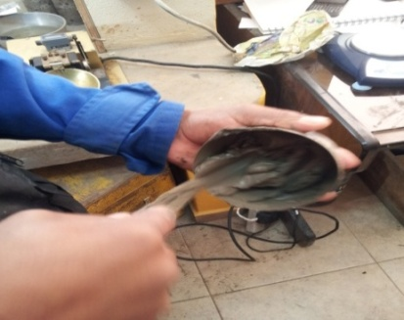
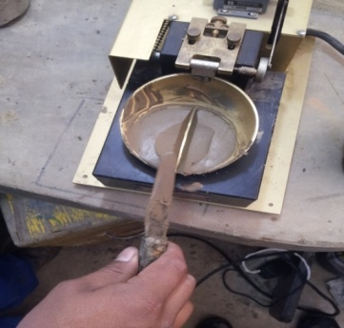
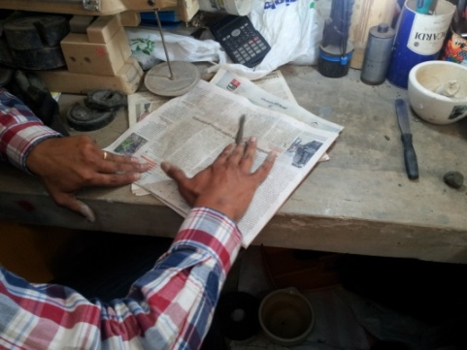
ESTUDIOS DE SUELOS
LÍMITES
LÍMITE LIQUIDO
LÍMITE PLASTICO
Suelo pasa de estado semi-liquido a estado plástico y puede moldearse
Suelo pasa de estado plástico a un estado semi-sólido y se rompe.
En ambos casos se usa muestras pasantes del Tamiz No 40 ( 3000 gr )

Slide 30
ESTUDIOS DE SUELOS
LÍMITES
CAPSULA No. | # Golpes | PESO CAP. SUELO HUMEDO (g) | PESO CAP. SUELO SECO (g) | PESO CAP. (g) | CONT. AGUA (W %) | PROM. (W %)
2. HUMEDAD NATURAL
5 |  | 76,76 | 69,09 | 17,72 | 14,93
103 |  | 72,76 | 65,58 | 18,05 | 15,11 | 15,02
3. LÍMITE LÍQUIDO
L-206 | 26 | 31,82 | 26,17 | 6,57 | 28,83
L-214 | 21 | 25,68 | 21,29 | 6,60 | 29,88
L-225 | 19 | 23,09 | 19,24 | 6,62 | 30,51 | 29,02
4. LÍMITE PLÁSTICO
T-9 |  | 14,52 | 12,97 | 5,96 | 22,11
M-210 |  | 18,42 | 16,73 | 9,10 | 22,15 | 22,13
El cálculo de los índices se usan para la clasificación SUCS de suelos

Slide 31
ESTUDIOS DE SUELOS
LÍMITES
En este caso se usará el método de clasificación SUCS de suelos.*
Creada en 1952 y fue adoptada por la ASTM como parte de sus métodos normalizados.
LIMO ORGÁNICO DE BAJA PLASTICIDAD, TONALIDAD CAFÉ OBSCURO
TIPO DE SUELO | PREFIJO | SUBGRUPO | SUFIJO
Grava | G | Bien graduado | W
Arena | S | Pobremente graduado | P
Limo | M | Limoso | M
Arcilla | C | Arcilloso | C
Orgánico | O | Límite líquido alto(>50) | L
Turba | Pt | Límite líquido bajo(<50) | H
SÍMBOLO | Características Generales
GW GP GM GC | GRAVAS ( > 50% en tamiz # 4 ASTM ) | Limpias ( Finos < 5% ) | Bien graduadas
 |  |  | Pobremente graduadas
 |  | Con finos ( Finos < 12% ) | Componente limoso
 |  |  | Componente arcilloso
SW SP SM SC | ARENAS ( > 50% en tamiz # 4 ASTM ) | Limpias ( Finos < 5% ) | Bien graduadas
 |  |  | Pobremente graduadas
 |  | Con finos ( Finos < 12% ) | Componente limoso
 |  |  | Componente arcilloso
ML MH | LIMOS | Baja plasticidad (LL<50)
 |  | Alta plasticidad (LL>50)
CL CH | ARCILLAS | Baja plasticidad (LL<50)
 |  | Alta plasticidad (LL>50)
OL OH | SUELOS ORGÁNICOS | Baja plasticidad (LL<50)
 |  | Alta plasticidad (LL>50)
Pt | TURBA | Suelos altamente orgánicos
ANEXO “ D “

Slide 32
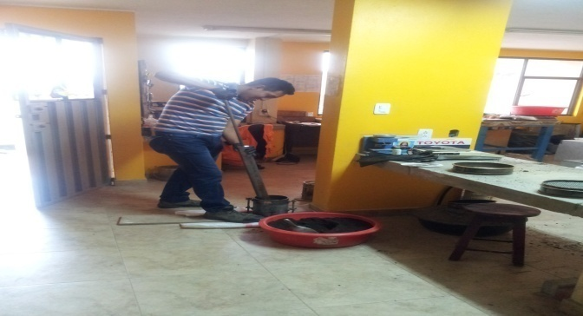
ESTUDIOS DE SUELOS
ENSAYO DE COMPACTACIÓN
También llamado Proctor tiene como finalidad obtener la humedad óptima, que es aquella humedad para la cual la densidad del suelo es máxima.

Slide 33
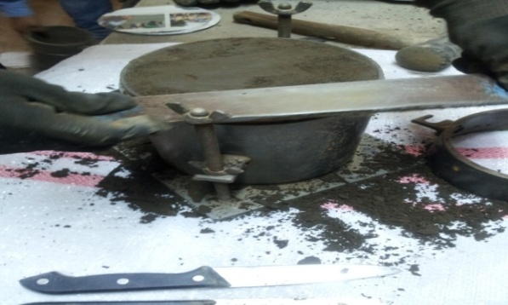
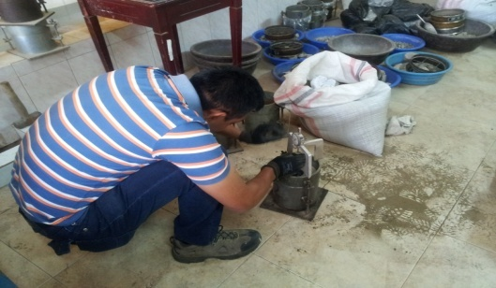
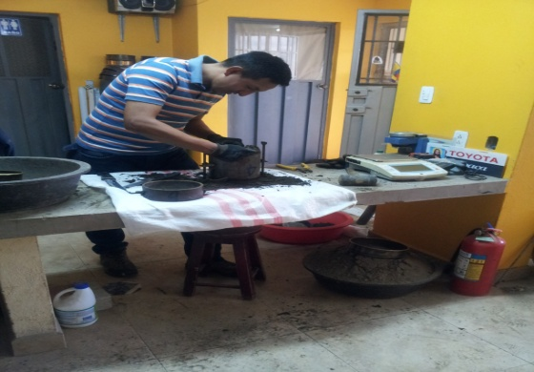
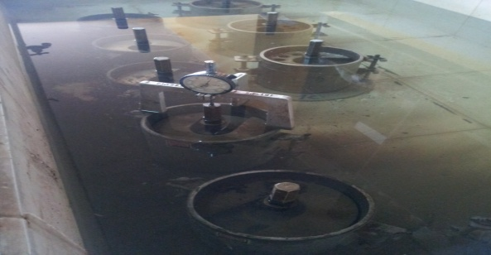
ESTUDIOS DE SUELOS
ENSAYO CBR
Comparar la presión necesaria para penetrar un pistón, en una muestra de suelo dada.
Los valores van de 2 al 3% para arcillas plásticas hasta 70 % en materiales granulares de buena calidad.
A menor CBR mayor será la capa de pavimento o viceversa.

Slide 34
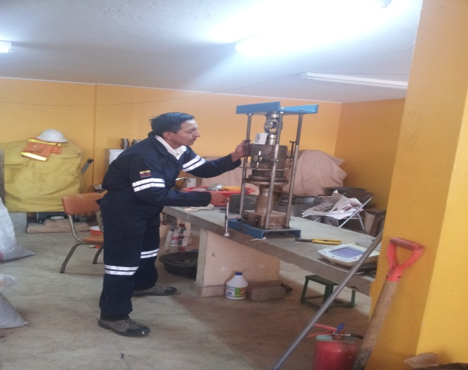
ESTUDIOS DE SUELOS
ENSAYO CBR
Valor CBR
7,6 %

Slide 35
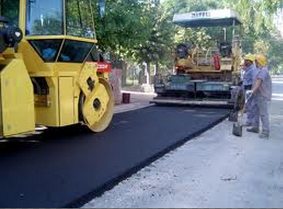
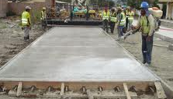
DISEÑO DE PAVIMENTOS
ENSAYO CBR
Históricamente se han dividido en dos grupos : FLEXIBLE Y RÍGIDO
La principal diferencia es la forma de repartición de las cargas.
PAVIMENTO FLEXIBLE
Se forma de una serie de capas y la distribución de la carga está determinada por las características propias del sistema de capas.
PAVIMENTO RÍGIDO
Tienen un gran módulo de elasticidad y distribuyen las cargas sobre una gran área.

Slide 36
DISEÑO DE PAVIMENTOS
PAVIMENTO FLEXIBLE
Requerimientos de Diseño
Periodo de Diseño = 20 años.
Desviación Estándar = 0.49
Confiabilidad = 90%
Valores de Desviación Normal Estándar ( Zr ) |  |  | VALORES DE ERROR ESTÁNDAR
 |  |  | SIN ERRORES DE TRÁNSITO | CON ERRORES DE TRÁNSITO
90 | -1,282 |  | 0,44 < So < 0,34 | 0,49 < So < 0,39
95 | -1,645
98 | -2,054
CLASIFICACION FUNCIONAL | NIVEL DE CONFIANZA RECOMENDADOS
 | URBANO | RURAL
Interestatal y Autopista | 85 - 99.9 | 80 - 99.9
Arteria Principales | 80 - 99 | 75 - 99
Calles Colectoras | 80 - 95 | 75 - 95
Calles Locales | 50 - 80 | 50 - 80

Slide 37
DISEÑO DE PAVIMENTOS
PAVIMENTO FLEXIBLE
Periodo de Vida
Serviciabilidad inicial (PSI) (entre 4.2 y 4.5) y la;
Serviciabilidad final (Pt): 2.5
Para autopistas Pt = 3.0
Para carreteras de importancia media Pt = 2.5
Para carreteras de importancia baja Pt = 2.0

Slide 38
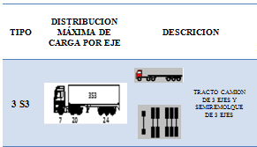
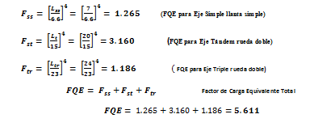
DISEÑO DE PAVIMENTOS
PAVIMENTO FLEXIBLE
Factor de Carga Equivalente

Slide 39
DISEÑO DE PAVIMENTOS
PAVIMENTO FLEXIBLE
Distribución de Tráfico
Cuantificar la fracción del total del tránsito que circulará en el sentido de diseño.
Se toma en cuenta el modo de medición del tránsito.
Modo de Medición | Dt
En Ambos Sentidos | 0.50
Por sentido de circulación | 1.00
Numero de Ejes Equivalentes de 8,2 T

Slide 40
DISEÑO DE PAVIMENTOS
PAVIMENTO FLEXIBLE
CBR
Los valores obtenidos en los ensayos se presentan a continuación :
ORD | ABSISA | PORCENTAJE DEL ENSAYO | VALOR CBR OBTENIDO
1 | Km 0+300 | 95 % | 7.6 %
2 | Km 0+900 | 95 % | 1.9 %
3 | Km 2+800 | 95 % | 2.3 %
4 | Km 4+500 | 95 % | 2.4 %
5 | Km 6+200 | 95 % | 1.7 %
Se debe subir el valor del CBR para aplicar el método AASHTO.
Estabilización de Capas
Colocación de Material Granular.

Slide 41
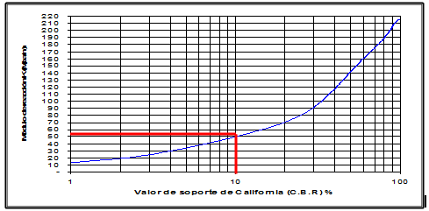
DISEÑO DE PAVIMENTOS
PAVIMENTO FLEXIBLE
Método PCA ( Portland Cement Association )
K = Módulo de Westergard
Si se coloca 300 mm de material Granular el valor de K sube a 52 y por ende el CBR sube a10 %

Slide 42
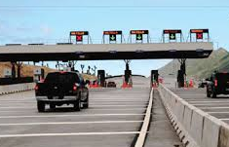
DISEÑO DE PAVIMENTOS
PAVIMENTO FLEXIBLE
Método PCA ( Portland Cement Association )
ORD | VALOR CBR ( Inicial ) | CBR ( Aumentado ) | Espesor Material Granular
1 | 1.7 % |  | Valor inicial recomendado método PCA 300 mm
2 |  | 6.6 % | 600 mm
3 |  | 8.3 % | 900 mm
4 |  | 10.0 % | 1200 mm
5 |  | 11.7 % | 1500 mm

Slide 43
DISEÑO DE PAVIMENTOS
PAVIMENTO FLEXIBLE
MODULOS RESILIENTES
Se presentan las ecuaciones para el cálculo en función de los CBR.

Slide 44
DISEÑO DE PAVIMENTOS
COEFICIENTES DE DRENAJE
Dato proporcionado por INHAMI de los doce meses del año por lo menos llueven 5 que corresponde al 25 % ; m = 1
Calidad del Drenaje |  | Porcentajes del tiempo en que la estructura del pavimento está expuesta a niveles de humedad cercana a saturación
Condición | Extracción del agua | Menor que 1 % | 1 % - 5 % | 5 % -25 % | Mayor que 25 %
Excelente | 2 horas | 1.40 - 1.35 | 1.35 - 1.30 | 1.30 - 1.20 | 1.20
Bueno | 1 día | 1.25 - 1.25 | 1.25 - 1.15 | 1.15 - 1.00 | 1.00
Regular | 1 Semana | 1.25 - 1.15 | 1.15 - 1.05 | 1.05 - 0.80 | 0.80
Malo | 1 Mes | 1.15 - 1.05 | 1.05 - 0.80 | 0.80 - 0.60 | 0.60
Muy malo | No Drena | 1.05 - 0.95 | 0.95 - 0.75 | 0.75 - 0.40 | 0.40

Slide 45
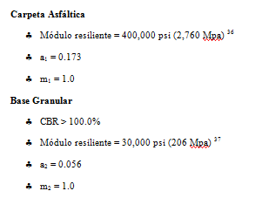
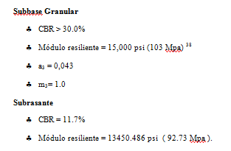
DISEÑO DE PAVIMENTOS
CÁLCULO DEL NÚMERO ESTRUCTURAL

Slide 46
DISEÑO DE PAVIMENTOS
CÁLCULO DEL NÚMERO ESTRUCTURAL
Se va a utilizar el Programa desarrollado por el Sr. Ing. Luis Ricardo Vásquez en el año 2004
Carpeta Asfáltica

Slide 47
DISEÑO DE PAVIMENTOS
CÁLCULO DEL NÚMERO ESTRUCTURAL
Se va a utilizar el Programa desarrollado por el Sr. Ing. Luis Ricardo Vásquez en el año 2004
Base Granular

Slide 48
DISEÑO DE PAVIMENTOS
CÁLCULO DEL NÚMERO ESTRUCTURAL
Se va a utilizar el Programa desarrollado por el Sr. Ing. Luis Ricardo Vásquez en el año 2004
Sub-Base Granular

Slide 49
DISEÑO DE PAVIMENTOS
CÁLCULO DEL NÚMERO ESTRUCTURAL

Slide 50
DISEÑO DE PAVIMENTOS
CÁLCULO DE ESPESORES

Slide 51
DISEÑO DE PAVIMENTOS
CÁLCULO DE ESPESORES
CALCULADO
ASUMIDO
17 cm
7.5 cm
15 cm
19.5 cm
15 cm
20 cm
150 cm
150 cm
Para comprobar los espesores asumidos se utilizará el modelo Boussinesq, para comprobar que cumple por distribución de esfuerzos

Slide 52
DISEÑO DE PAVIMENTOS
MODELO BOUSINESQ
Presión de Inflado Q 8,2 t = 6 Kg / cm2
Carga por Llanta P = 2.05 Ton

Slide 53
DISEÑO DE PAVIMENTOS
MODELO BOUSINESQ

Slide 54
DISEÑO DE PAVIMENTOS
MODELO BOUSINESQ
PARÁMETROS INICIALES
Valores de K1,K2, y H no existen en modelo de cálculo por lo que se toma el valor de K1 = 20 ; K2 = 2 por ser los más aproximados

Slide 55
DISEÑO DE PAVIMENTOS
MODELO BOUSINESQ

Slide 56
DISEÑO DE PAVIMENTOS
MODELO BOUSINESQ
CÁLCULO DE ESFUERZOS
A | (ZZ1-RR1) | (ZZ2-RR2) | (ZZ2-RR3)
0,1 | 0,6321 | 0,00962 | 0,00481
0,2 | 1,83766 | 0,03781 | 0,01891
0,4 | 3,86779 | 0,14159 | 0,07079
0,8 | 5,50796 | 0,4471 | 0,22355
1,6 | 4,24281 | 0,90115 | 0,45058
3,2 | 1,97494 | 0,93254 | 0,46627

Slide 57
DISEÑO DE PAVIMENTOS
MODELO BOUSINESQ
CÁLCULO DE ESFUERZOS
A | σ r1 | σ r2 | σ r3
0,1 | -0,13926 | 0,021228 | -0,722886
0,2 | -0,8626 | 0,004314 | -0,731346
0,4 | -2,08067 | -0,057954 | -0,762474
0,8 | -3,06478 | -0,24126 | -0,85413
1,6 | -2,30569 | -0,51369 | -0,990348
3,2 | -0,94496 | -0,532524 | -0,999762

Slide 58
DISEÑO DE PAVIMENTOS
MODELO BOUSINESQ
COMPROBACIONES FINALES

Slide 59
DISEÑO DE PAVIMENTOS
PAVIMENTO RÍGIDO
MÉTODO PCA PARA DISEÑO DE PAVIMENTOS RÍGIDOS
Estudiar que tipos de esfuerzos se dan en la Losa
Cuál es la condición crítica de trabajo.
Se usan dos procedimientos de evaluación
Fatiga y Erosión
ANÁLISIS POR FATIGA
Para proteger el pavimento contra la acción de los esfuerzos por la acción repetida de cargas.
ANÁLISIS POR EROSIÓN
Limitar los efectos de la deflexión del pavimento en los bordes de las losas y juntas.

Slide 60
DISEÑO DE PAVIMENTOS
PAVIMENTO RÍGIDO
PERÍODO DE DISEÑO
Se toma 20 años para efectos de comparación con el diseño de pavimento flexible.
Tasas de crecimiento del tráfico (%) | Factor de proyección 20 años | Factor de proyección 40 años
1 | 1.1 | 1.2
1 ½ | 1.2 | 1.3
2 | 1.2 | 1.5
2 ½ | 1.3 | 1.6
3 | 1.3 | 1.8
3 ½ | 1.4 | 2
4 | 1.5 | 2.2
4 ½ | 1.6 | 2.4
5 | 1.6 | 2.7
5 1/2 | 1.7 | 2.9
6 | 1.8 | 3.2
FACTORES DE SEGURIDAD DE CARGA
FS = 1.2 ; Autopistas con flujo continuo, alto contenido de vehículo pesado, multicarriles.
FS = 1.1 ; Autopistas o arterias con moderado volumen de tráfico pesado.
FS = 1.0 ; Caminos y calles residenciales con bajos volúmenes de tráfico.

Slide 61
DISEÑO DE PAVIMENTOS
PAVIMENTO RÍGIDO
PERÍODO DE DISEÑO
Se toma 20 años para efectos de comparación con el diseño de pavimento flexible.
Tasas de crecimiento del tráfico (%) | Factor de proyección 20 años | Factor de proyección 40 años
1 | 1.1 | 1.2
1 ½ | 1.2 | 1.3
2 | 1.2 | 1.5
2 ½ | 1.3 | 1.6
3 | 1.3 | 1.8
3 ½ | 1.4 | 2
4 | 1.5 | 2.2
4 ½ | 1.6 | 2.4
5 | 1.6 | 2.7
5 1/2 | 1.7 | 2.9
6 | 1.8 | 3.2
FACTORES DE SEGURIDAD DE CARGA
FS = 1.2 ; Autopistas con flujo continuo, alto contenido de vehículo pesado, multicarriles.
FS = 1.1 ; Autopistas o arterias con moderado volumen de tráfico pesado.
FS = 1.0 ; Caminos y calles residenciales con bajos volúmenes de tráfico.

Slide 62
DISEÑO DE PAVIMENTOS
PAVIMENTO RÍGIDO
DATOS DE ENTRADA
Resistencia Flexural : 45 Kg / cm² = 4,4 Mpa , aprox 310 -320 Kg / cm².
** Resistencia flexural ≥ 4 Mpa aprox : 40.8 Kg / cm².
** Resistencia a la Compresión ≥ 28 Mpa aprox : 285.6 Kg / cm².
CBR = 11.7 % Tomando 1,5 cm de mejoramiento.
K = 90
Período de Diseño
n = 20 Años.
ESTIMACIÓN DEL TRÁFICO

Slide 63
DISEÑO DE PAVIMENTOS
PAVIMENTO RÍGIDO
DATOS DE ENTRADA
Slab thickness (mm) | k of subgrade-subbase ( Mpa/m)
 | 40 |  |  | 60 |  |  | 80 |  |  | 140
100 | 4,75 | / | 3,83 | 4,38 | / | 3,59 | 4,13 | / | 3,44 | 3,66 | / | 3,22
280 | 1,12 | / | 1,07 | 1,04 | / | 0,96 | 1,04 | / | 0,89 | 0,89 | / | 0,77
290 | 1,07 | / | 1,03 | 0,99 | / | 0,92 | 0,99 | / | 0,85 | 0,89 | / | 0,74
300 | 1,02 | / | 0,99 | 0,95 | / | 0,89 | 0,95 | / | 0,82 | 0,81 | / | 0,71
310 | 0,97 | / | 0,96 | 0,90 | / | 0,86 | 0,90 | / | 0,79 | 0,77 | / | 0,68

Slide 64
DISEÑO DE PAVIMENTOS
PAVIMENTO RÍGIDO
EJEMPLO DE CÁLCULO
De forma análoga se efectúa para el Factor de erosión y se obtiene :

Slide 65
DISEÑO DE PAVIMENTOS
PAVIMENTO RÍGIDO
EJE SIMPLE MODELO DE CÁLCULO

Slide 66
DISEÑO DE PAVIMENTOS
PAVIMENTO RÍGIDO
EJE SIMPLE MODELO DE CÁLCULO FACTOR DE EROSION

Slide 67
DISEÑO DE PAVIMENTOS
PAVIMENTO RÍGIDO

Slide 68
DISEÑO DE PAVIMENTOS
PAVIMENTO RÍGIDO
Comprobación y Validación de Datos
Condición | Análisis por Fatiga | Análisis por Erosión | Conclusión
Si | 0 % | 0 % | Sobredimensionado
Si | 100 % | 0 % | Falta subir Dimensiones
Si | 0 % | 100 % | Falta subir Dimensiones
Si | ( 35 % - 85 % ) | ( 35 % - 85 % ) | Diseño Optimo
El valor de 20.86 % no es el óptimo pero considerando que para llegar a estos valores se ha debido aumentar 1,50 cm y no es necesario realizar otra iteración.

Slide 69
DISEÑO DE PAVIMENTOS
PAVIMENTO RÍGIDO
JUNTAS
Controlar agrietamientos que se producen por efectos de temperatura
Junta Longitudinal de Contracción
Juntas que dividen los carriles en el sentido de circulación y con ellas se controlan la grieta de dos o más carriles colados en una sola franja.
Junta Longitudinal de Construcción
Son juntas que unen a carriles adyacentes cuando serán colados en tiempos diferentes.
Junta Transversal de Expansión / Aislamiento
Juntas que se colocan para permitir el movimiento de las losas del pavimento sin que esto ocasione daño a las estructuras adyacentes.

Slide 70
DISEÑO DE PAVIMENTOS
PAVIMENTO RÍGIDO
JUNTAS

Slide 71
DISEÑO DE PAVIMENTOS
PAVIMENTO RÍGIDO
Requisitos mínimos para pasadores en juntas
Espesor Pavimento (cm) | Diámetro del pasador (Pulg) | Longitud Total (cm) | Separación (cm)
10 | ½ | 25 | 30
11 – 13 | 5/8 | 30 | 30
14 – 15 | ¾ | 35 | 30
16 – 18 | 7/8 | 35 | 30
19 – 20 | 1 | 35 | 30
21 – 23 | 1 1/8 | 40 | 30
24 – 25 | 1 ¼ | 45 | 30
26 – 28 | 1 3/8 | 45 | 30
29 - 30 | 1 1/2 | 50 | 30

Slide 72
ANÁLSIS DE PRECIOS Y VOLUMENES DE OBRA
DESCRIPCIÓN DE RUBROS
Se toma en cuenta los volúmenes extraídos en el plano ;
PAVIIMENTO FLEXIBLE
PROYECTO: DISEÑO GEOMETRICO Y GEOTÉNICO DE LA VIA QUE CONDUCE A LOS DEPÓSITOS DE MUNICION CONJUNTA DE LAS FF.AA
ELABORADO POR: CAPT . JAVIER URBINA LL
UBICACION : BASE AEREA TAURA
FECHA :29/Noviembre/2013
CODIGO | DESCRIPCION | UNIDAD | CANTIDAD | P.UNITARIO | TOTAL
DESCRIPCION DE RUBROS PAVIMENTO FLEXIBLE
500004 | LIMPIEZA Y DESBROCE | m2 | 37.083,06 | 1,67 | 61.928,71
506236 | MEJORAMIENTO DE SUELO | m3 | 55.624,59 | 15,49 | 861.624,90
500352 | SUBASE CLESE II | m3 | 11.124,92 | 16,41 | 182.559,90
500348 | BASE CLASE 1 | m3 | 10.846,80 | 19,81 | 214.875,01
500354 | IMPRIMACION ASFALTICA | m2 | 55.624,59 | 4,09 | 227.504,57
500356 | CARPETA ASFALTICA 3" | m2 | 4.171,84 | 13,19 | 55.026,57
TOTAL COSTO PAVIMENTO FLEXIBLE |  |  |  |  | 1.603.519,67

Slide 73
ANÁLSIS DE PRECIOS Y VOLUMENES DE OBRA
DESCRIPCIÓN DE RUBROS
PAVIIMENTO RÍGIDO
PROYECTO: DISEÑO GEOMETRICO Y GEOTÉNICO DE LA VIA QUE CONDUCE A LOS DEPÓSITOS DE MUNICION CONJUNTA DE LAS FF.AA
ELABORADO POR: CAPT . JAVIER URBINA LL
UBICACION : BASE AEREA TAURA
FECHA :29/Noviembre/2013
DESCRIPCION DE RUBROS PAVIMENTO RÍGIDO |  | UNIDAD | CANTIDAD | P.UNITARIO | TOTAL
500004 | LIMPIEZA Y DESBROCE | m2 | 37.083,06 | 1,67 | 61.928,71
506236 | MEJORAMIENTO DE SUELO | m3 | 55.624,59 | 15,49 | 861.624,90
500348 | BASE CLASE 1 e=40cm | m3 | 22.249,84 | 19,81 | 440.769,33
500266 | PAVIMENTO RIGUIDO 320 Kg/cm2 | m2 | 16.687,38 | 236,41 | 3.945.062,80
513983 | CONECTORES DE CORTE d=1 1/2" | u | 20.601,70 | 1,20 | 24.722,04
TOTAL COSTO PAVIMENTO RIGIDO |  |  |  |  | 5.334.107,78

Slide 74
Conclusiones
Conclusiones
A pesar de que el presupuesto de construcción excede en un 70 % del pavimento flexible, se debe tomar en cuenta que los costos que se elevan al momento de construcción se recompensan con los mantenimientos ya que la vida útil del pavimento rígido es mucho mayor.

Slide 75
Recomendaciones
Se tomen en cuenta todos los parámetros considerados en la elaboración del presente documento ya que cuenta los nuevos parámetros actualizados de la Norma NEVI-12.

